Slide 1
Etkileşimli Tahta
Muayene ve Kabul Komisyonları
Eğitim Toplantısı
HOŞGELDİNİZ
Ayşegül DURMAZ- Fatih Eğitmeni

Slide 2
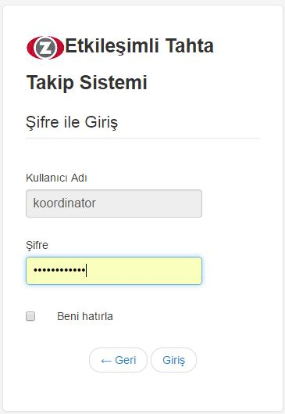
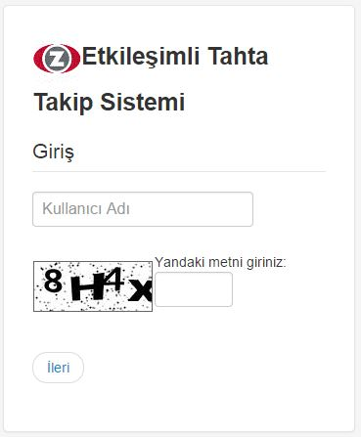
http://etts.vestel.com.tr/

Slide 6
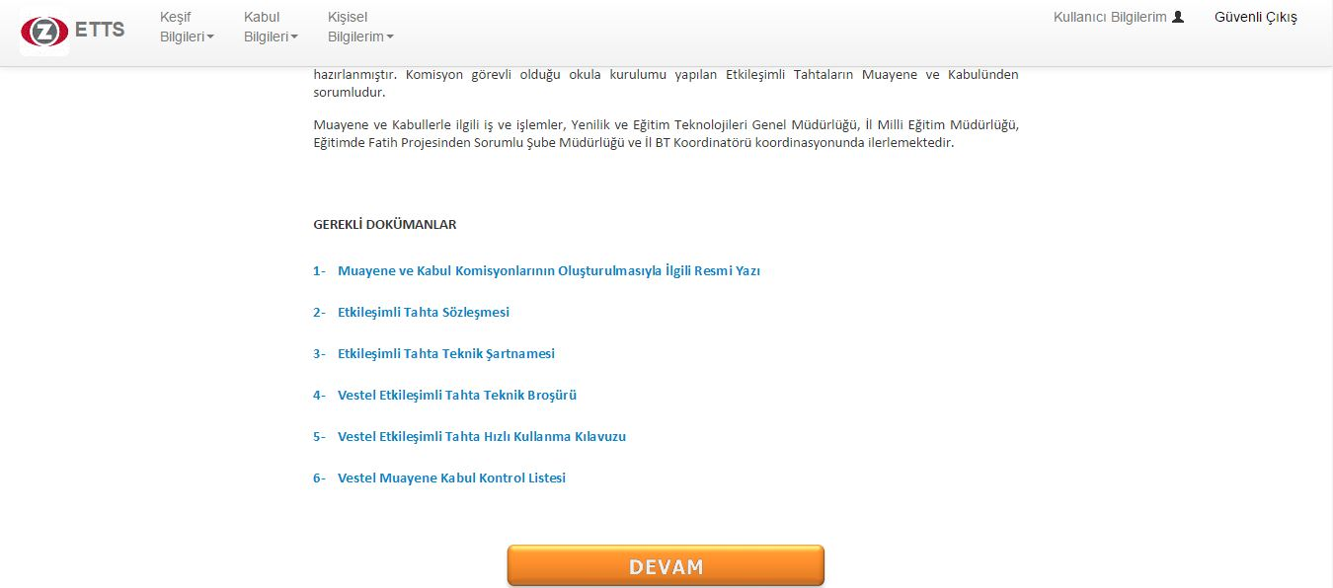

Slide 7
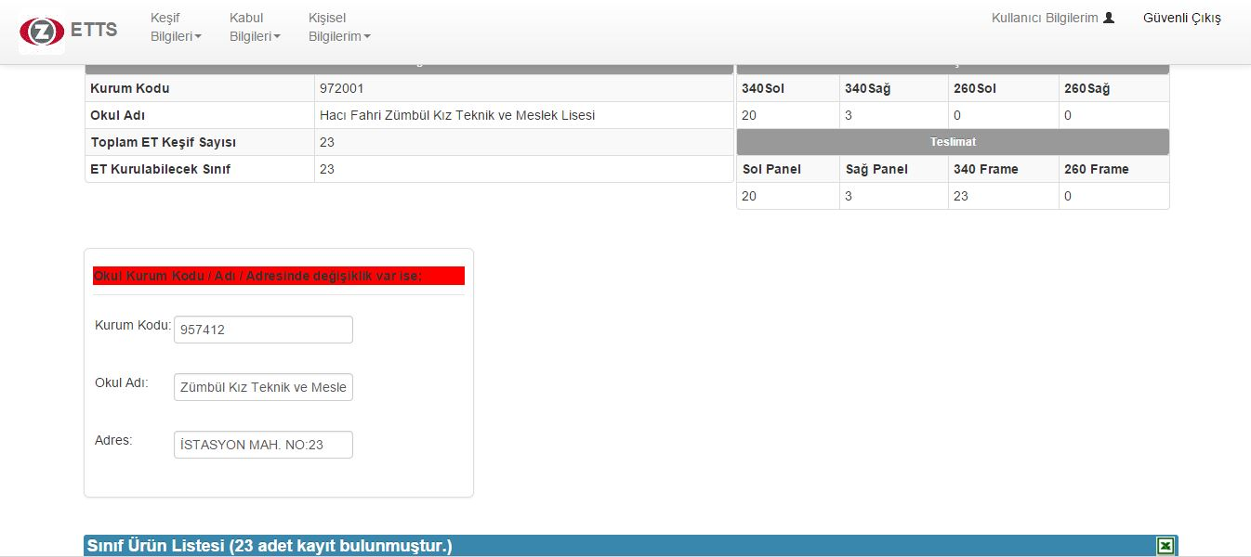

Slide 8
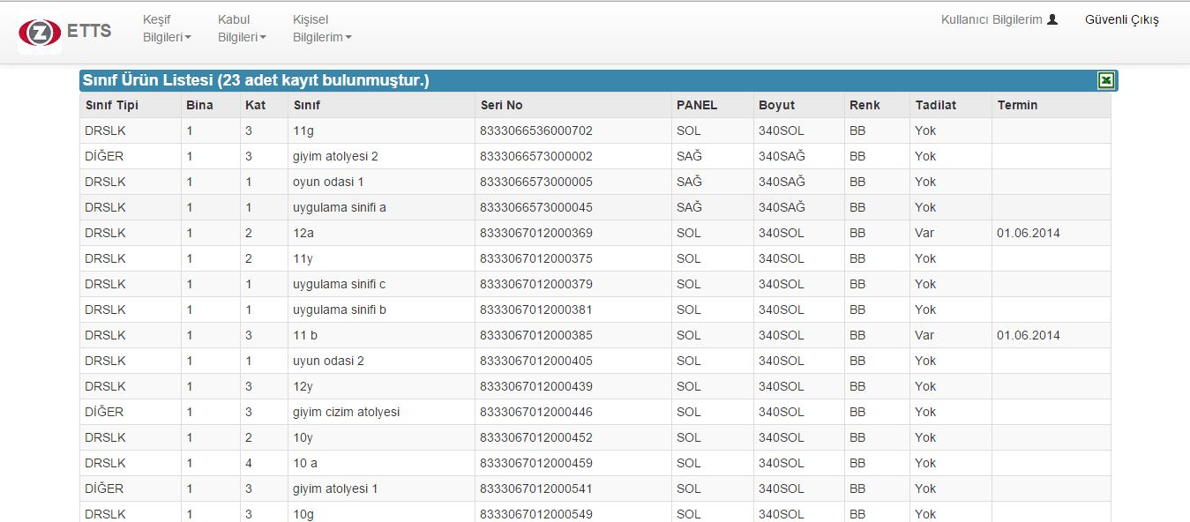

Slide 9
Bu modüldeki her bir madde okulunuzdaki kurulumu yapılan bütün etkileşimli tahtalar için geçerli olacaktır ve bir sonraki sayfadaki maddelere göre incelenecektir. Maddelerin tamamına EVET şeklinde cevap verildiyse;
Sayfanın en sonundaki <Kaydet> düğmesine tıklanmalıdır. Kayıt işlemi gerçekleştiği taktirde <Muayene Kabul Yazısı> düğmesi aktif olacaktır. <Muayene Kabul Yazısı> düğmesine tıklandığında, girilen bilgilere göre otomatik olarak muayene ve kabul raporu düzenleyecektir.
Söz konusu raporun 7 (yedi) asıl nüsha çıktısı alınarak komisyon üyelerince mavi mürekkepli kalemle imzalanacaktır. İmzalı Muayene ve Kabul Tutanaklarından;
· 1(bir) nüshası Okul İdaresine teslim edilmeli,
· 1(bir) nüshası Eğitimde Fatih Projesinden sorumlu Şube Müdürlüğüne ulaştırılmak üzere İl/İlçe Milli Eğitim Müdürlüğüne teslim edilmeli,
· 5(beş) nüshası YEĞİTEK kanalıyla Ulaştırma, Denizcilik ve Haberleşme Bakanlığına ulaştırılmak üzere Yükleniciye teslim edilmelidir.

Slide 10
Okulunuzdaki Herhangi bir etkileşimli tahta için aşağıdaki sorulara hayır şeklinde cevap verildiyse;
Hayır cevabı verilen etkileşimli tahtanın sınıf ve sayı bilgilerini girebileceğiniz iki kutucuk açılacaktır.
Açılan bu kutucuklara söz konusu maddedeki şartı sağlamayan etkileşimli tahtanın sınıfı/sınıfları ve tahta sayısının adet olarak girişleri yapılacaktır.
Herhangi bir maddenin hayır olması durumunda modülün en sonundaki <Muayene Kabul Yazısı> düğmesi aktif olmayacaktır. Bu durumda Yüklenici Vestel firması tarafından söz konusu madde/maddelerdeki eksiklik giderilene kadar modül üzerinde herhangi bir işlem yapılmayacaktır. Söz konusu eksiklik giderildikten sonra muayene-kabul modülü tekrar açılarak ilgili madde/maddelerdeki sorularak evet şeklinde cevap verilerek gerekli prosedür işletilecektir.
Vestel Firmasının etkileşimli tahtaları okul deposuna indirmesi ancak mücbir sebeplerden dolayı okullarımız tarafından tahtaların montajı için gerekli şartların yerine getirilememesi durumlarında (İnşaat, Tadilat, Deprem güçlendirmesi, sınıf içi tadilatlar vb.) Yüklenici Vestel Firması’na duvar/duvarların montaja uygun hale getirildiği’nin bildirilmesinin ardından 7 gün içerisinde Etkileşimli Tahta montajlarının yapılacağı taahhüdü yazılı olarak alınarak muayene kabul işlemleri yapılabilecektir.
(Söz konusu eksikliklerin giderilebilmesi için Sabit telefonlardan ücretsiz olarak aranabilen
Vestel Çağrı Merkezi - 0800 219 0 123 - aranarak eksikliklerin iletilmesi gerekmektedir.)

Slide 11
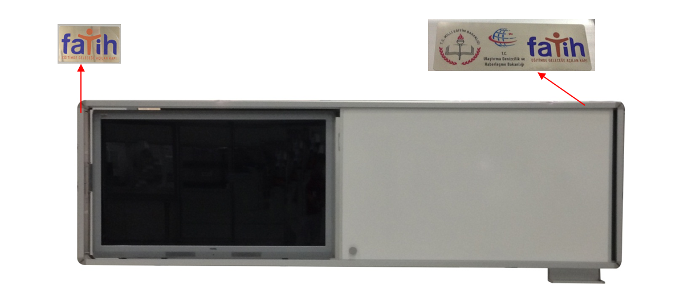
Etkileşimli Tahtanın üzerinde Fatih Projesi, Çerçevenin üzerinde Milli Eğitim Bakanlığı ve Ulaştırma Bakanlığı Logoları vardır.

Slide 12
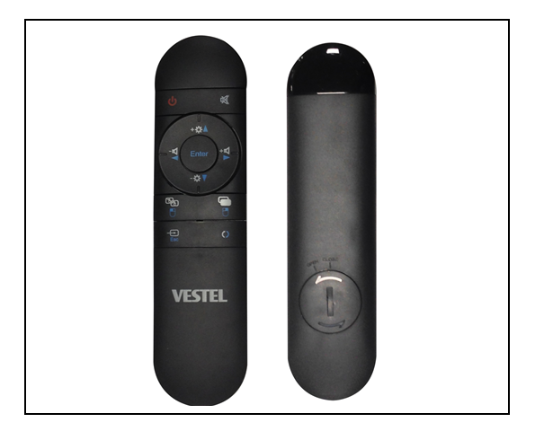
LED ekranın uzaktan kumandası var ve çalışır durumdadır.

Slide 13
Led ekranın dokunmatik özelliği çalışmaktadır. Her Etkileşimli Tahta için bir Dokunmatik kalem vardır.

Slide 14
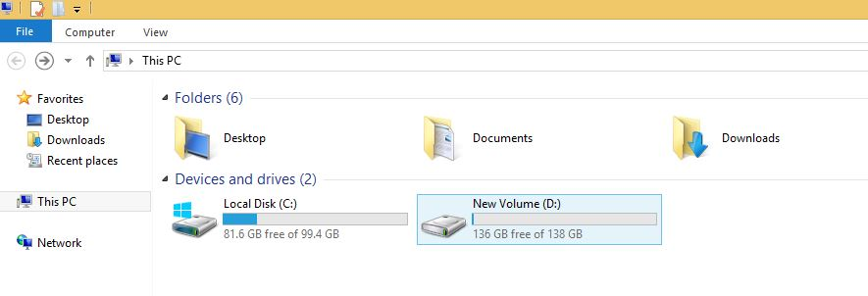
Etkileşimli Tahtanın sabit diskinin bir bölümü, işletim sistemi ve sürücüleri sistem geri yükleme amacıyla kullanılmıştır. Geri yükleme işlemlerini anlatan yardım dosyası yüklenmiştir. 240GB HDD vardır.

Slide 15
Etkileşimli Tahtada Windows / Pardus / Libre Office / Antropi kuruludur.

Slide 16
Etkileşimli Tahta Bilgisayarında 8GB RAM bellek vardır

Slide 17
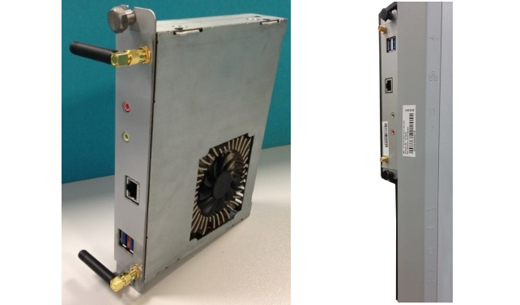
Etkileşimli Tahta Bilgisayarı (OPS) mevcut mudur?

Slide 18
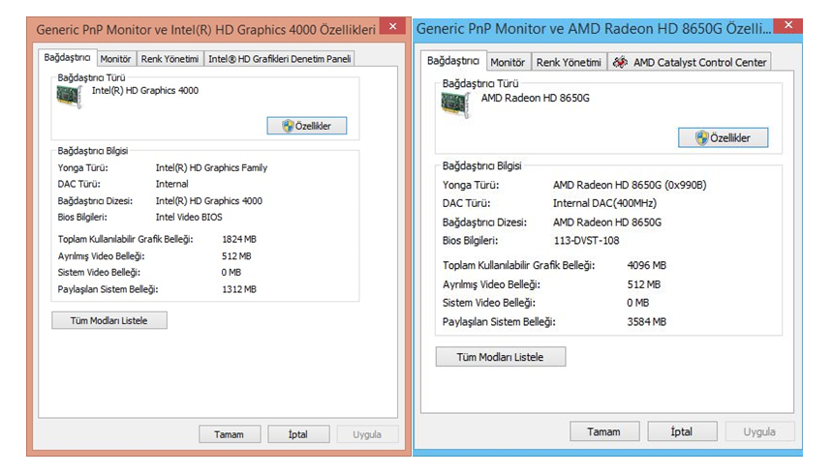
Etkileşimli Tahta Bilgisayarında 512MB belleğe sahip ekran kartı vardır Etkileşimli Tahta üzerinde parmağınızı basılı tutunuz (Sağ Tuş). Açılan pencerede “Ekran çözünürlüğü” tıklayınız. Açılan pencereden “ Gelişmiş Ayarlar” tıklayınız. “Bağdaştırıcı” sekmesinde ekran kartının özellikleri yer almaktadır

Slide 19
Sabit tahtanın yönü montaj sırasında idarenin belirlediği şekilde (beyaz / beyaz) yapılmıştır. Etkileşimli Tahta Bilgisayarı (OPS) Öğretmen Masası tarafındadır.

Slide 20
Beyaz tahta, ekranın (panel) üzerine kapatıldığında anahtar ile kilitlenip açılabilmektedir.

Slide 21
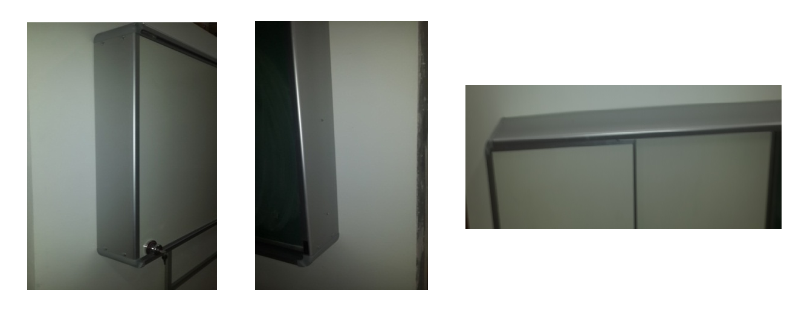
Etkileşimli tahta çerçevesine ait tüm malzemelerin dış yüzeyleri pürüzsüzdür, dış yüzeylerde herhangi bir çizik, çatlak, yarık, kabarcık, kırık, delik vb. görünüm hataları, gönyesizlik, deliklerde ve kenarlarda çapak ve kesici yapılar yoktur.

Slide 22
Etkileşimli tahtanın ön orta alt kısmında silgi kalem ve benzeri araçları koymak için aparat vardır.

Slide 23
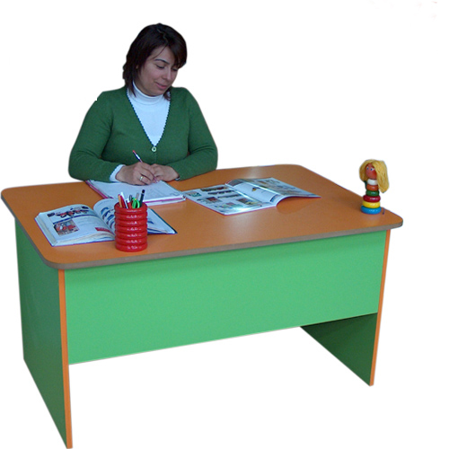
LED ekranın (panel ) konumu sınıf yerleşim düzenine uygun, öğretmen masasının yanında olacak şekilde kurulmuştur.
Öğretmen Masası

Slide 24
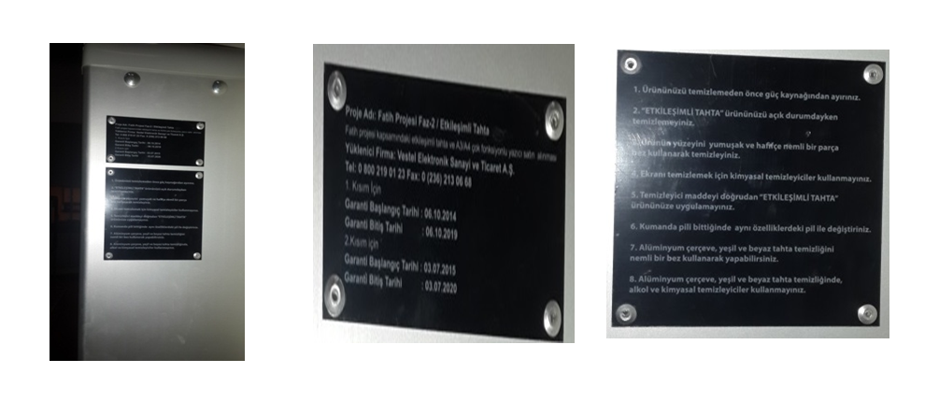
Etkileşimli Tahta çerçevesi, çerçeve iskelet yapısının sağ yan üst kısmında proje adı, Yüklenici firmanın adı, telefon ve faks numarasını (alan kodu ile birlikte), garanti başlangıç ve bitiş tarihlerini gösteren, temel bakım ve temizleme talimatlarını içeren metal levha monte edilmiştir.

Slide 25
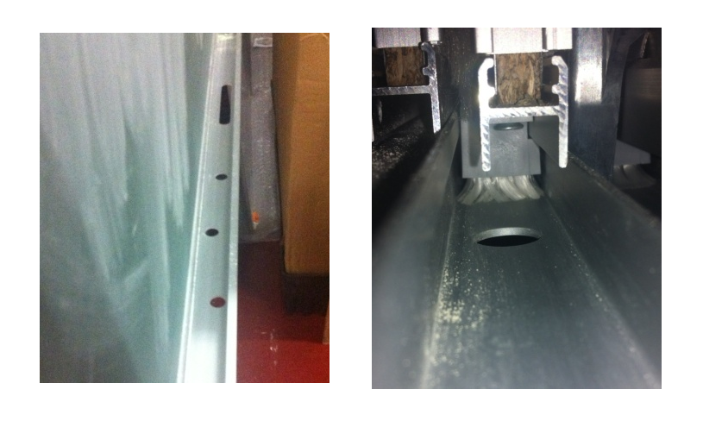
Yeşil Tahta tebeşir tozu tahliyesi için alt kısımdaki profil boyunca tahliye delikleri vardır. Beyaz Tahtaya kıl fırça monte edilmiştir.

Slide 26
TEŞEKKÜRLER
Ayşegül DURMAZ- Fatih Eğitmeni

